Slide 1
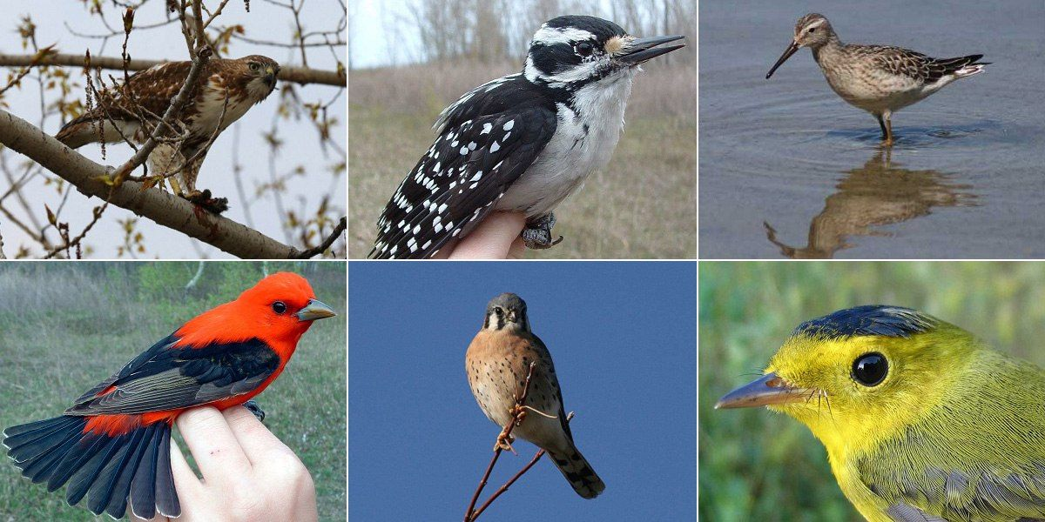
BIOLOGIYA
10-sinf
Mavzu:
Hayotning tur va populatsiya darajasi.
Tur tushunchasi.
Tur mezonlari.

Slide 2
O‘tilgan mavzuni mustahkamlash
Savol
1. Professor Sh. Azimova gen va hujayra muhandisligi usullarini qo‘llab, qanday ishlarni amalga oshirdilar?
1
2

Slide 3
O‘tilgan mavzuni mustahkamlash
Javob
Professor Sh. Azimova rahbarligida xalqimizda “sariq kasallik” deb ataluvchi jigar uchun xavfli bo‘lgan gepatit B xastaligini tashxis qilish va bu xastalikning oldini olish uchun zarur vaksina yaratish bo‘yicha ilmiy loyihalarni muvaffaqiyatli yakunladilar.

Slide 4
O‘tilgan mavzuni mustahkamlash
Savol
2. Professor O.Odilova g‘o‘za ekiladigan maydonlarda o‘nlab yillar davomida to‘planib qolgan gerbitsid va pestitsid qoldiqlaridan zararsizlantirish uchun qanday ishlarni amalga oshirgan?

Slide 5
O‘tilgan mavzuni mustahkamlash
Javob
Professor O. Odilova tuproq va yer osti suvlarida to‘planib qolgan pestitsid qoldiqlarini parchalab, zararsizlantiruvchi pseudomonas bakteriyasi shtammidan shu funksiyani bajaruvchi genlar guruhini g‘o‘za tomiri tolachalari sathida yashovchi rizosfera bakteriyasiga ko‘chirib o‘tkazdi.

Slide 6
O‘tilgan mavzuni mustahkamlash
Savol
3. Qaysi olimlarimiz tomonidan Respublika kardiomarkazi bilan hamkorlikda kardiomiopatiya kasalligining irsiylanish qonuniyatlari o‘rganilmoqda.

Slide 7
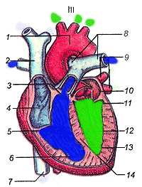
O‘tilgan mavzuni mustahkamlash
Javob
Olimlarimiz B.Irisboyev,
G.Hamidullayevalar Respublika kardiomarkazi bilan hamkorlikda kardiomiopatiya kasalligining irsiylanish qonuniyatlarini o‘rganmoqdalar.

Slide 8
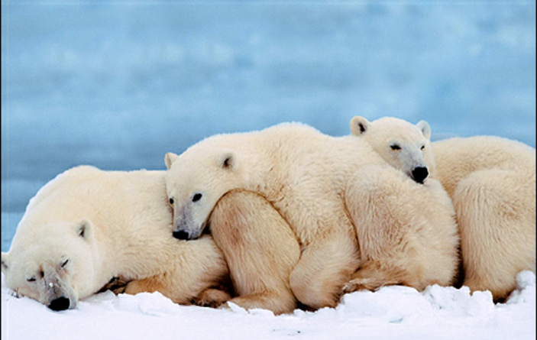
Dars rejasi
1
Tur tushunchasi
2
Tur mezonlari

Slide 9
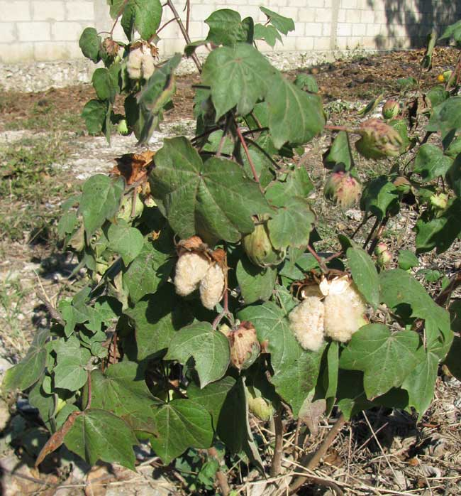
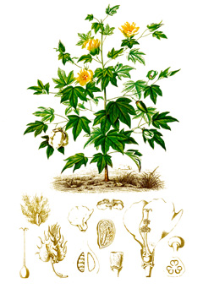
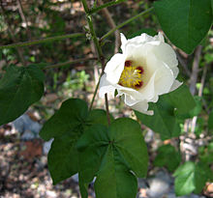
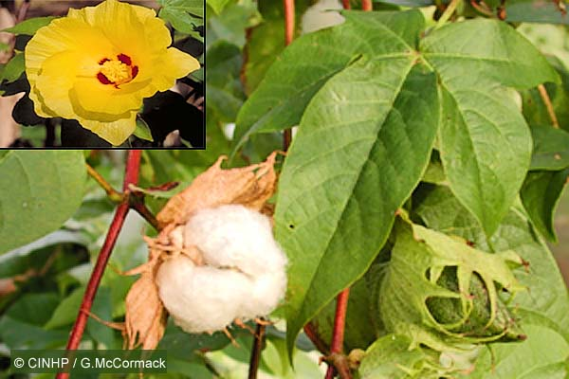
Tur tushunchasi
Gossypium Hirzitium Gossipium Barbadense

Slide 10
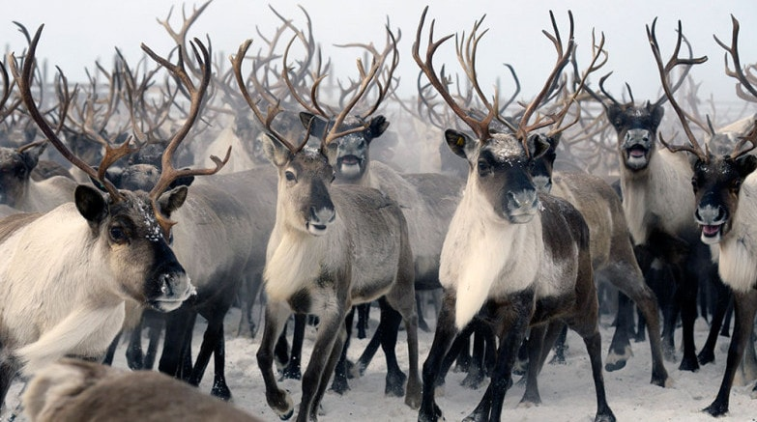
Tur tushunchasi
Tur deganda morfologik, fiziologik, etologik, genetik, biokimyoviy xossalari bilan o‘xshash, erkin chatishib nasl beradigan, ma’lum yashash sharoitiga moslashgan hamda tabiatda o‘z arealiga ega bo‘lgan organizmlardan iborat populatsiyalar yig‘indisi tushuniladi.

Slide 11
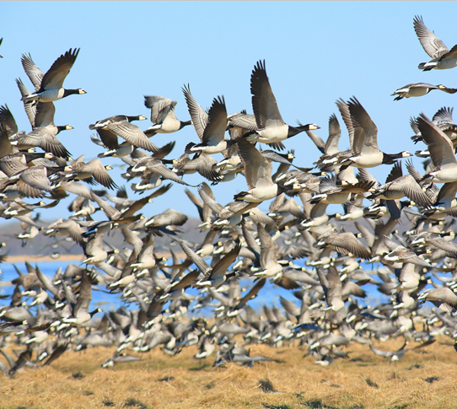
Populatsiya shu turning boshqa populatsiyalaridan ayrim belgi va xossalari bilan farq qiladigan, nisbatan alohidalashgan tizimdir. Har bir tur tabiatda ma’lum maydonni ishg‘ol qiladi va bu maydon turning areali deyiladi. Odatda turning areali katta maydondan iborat bo‘ladi.

Slide 12
Tabiatda mavjud xilma-xil o‘simlik, hayvonlarni klassifikatsiyalashda tur tushunchasi sistematik birlik sifatida qo‘llaniladi.
Hayvonlar sistematikasi
Tur
Urug‘
Oila
Turkum
Sinf
Tip
Hayvonot Dunyosi
O‘simliklar sistematikasi
Tur
Turkum
Sinf
Oila
Bo‘lim
O‘simliklar Dunyosi

Slide 13
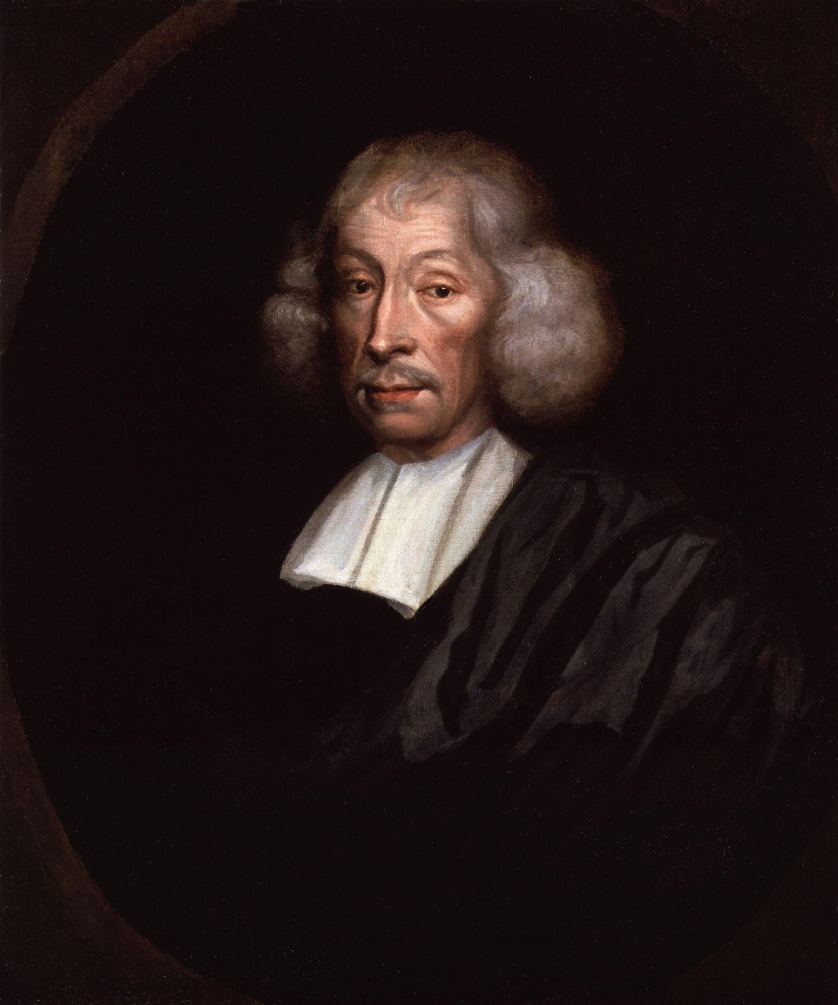
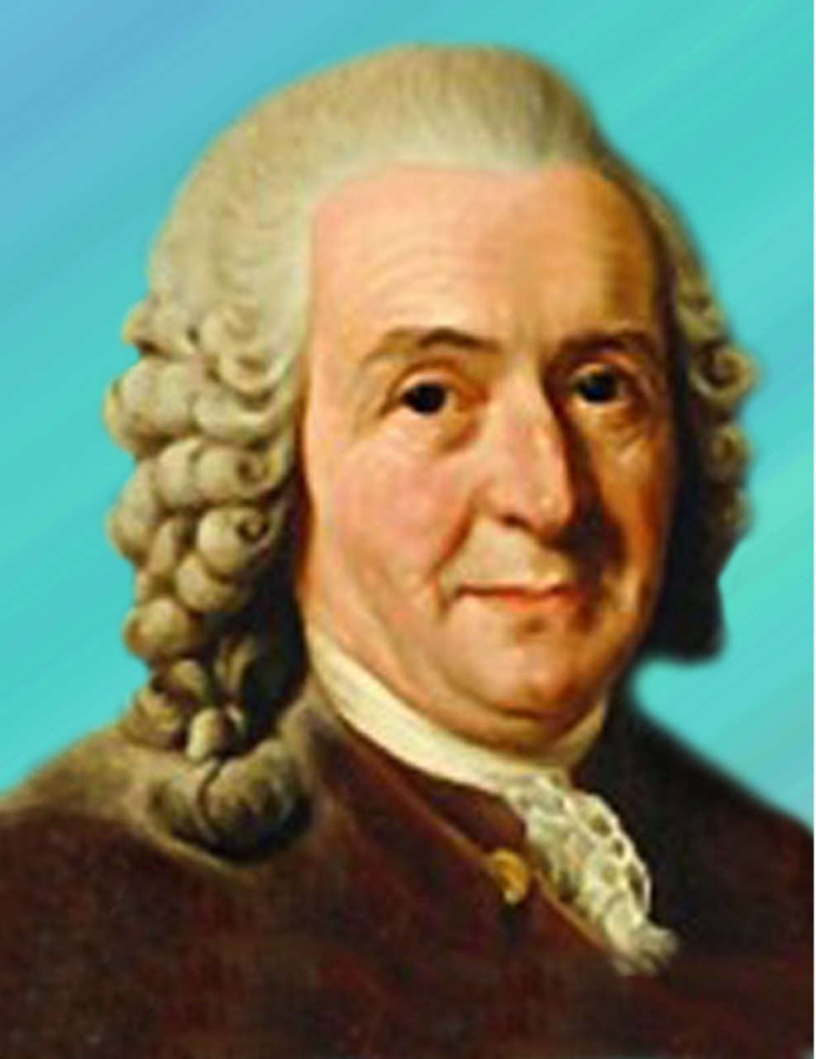
“Tur” haqida ta’riflar
“Tur’’ atamasini sistematik birlik sifatida fanga birinchi marta ingliz botanigi Djon Rey kiritgan.
Karl Linney tabiatda turning real mavjudligini tan olgan, lekin tur o‘zgarmas deb hisoblagan.

Slide 14
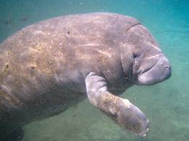
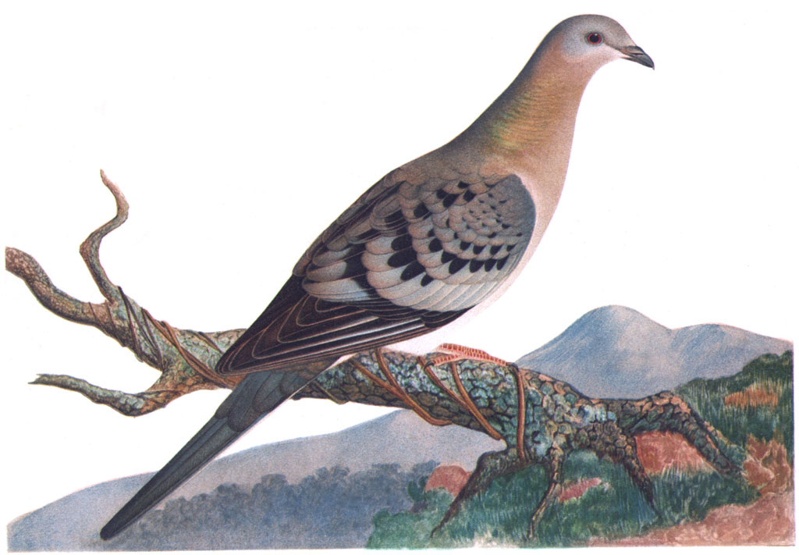
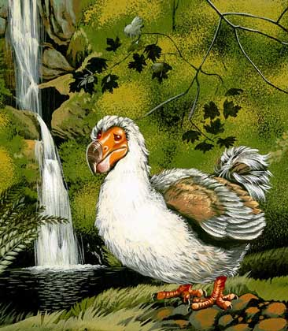
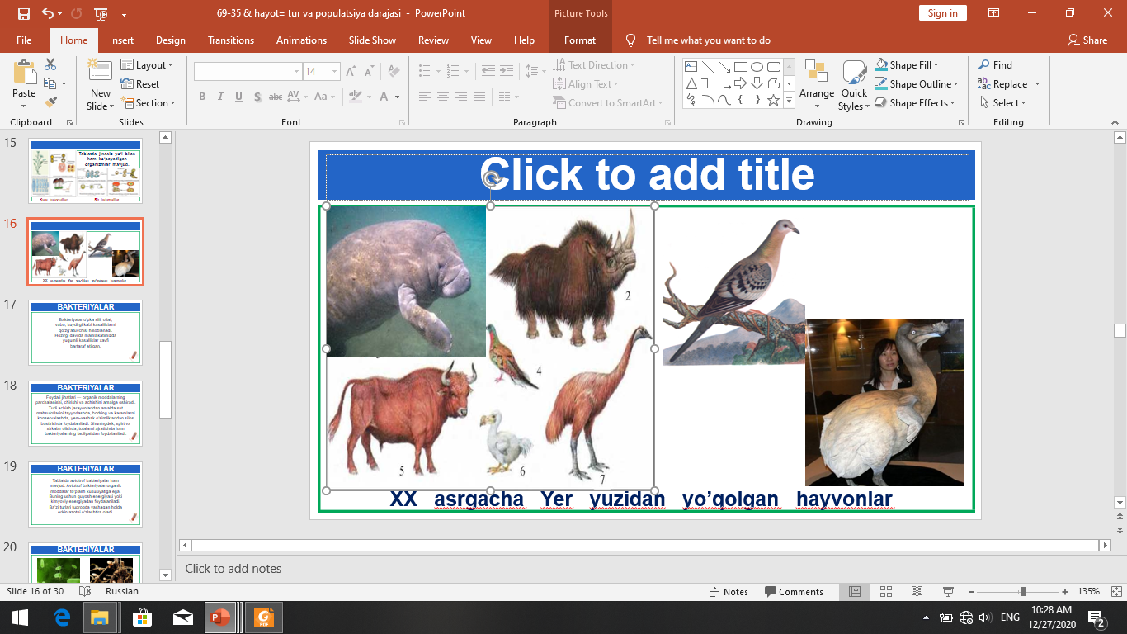
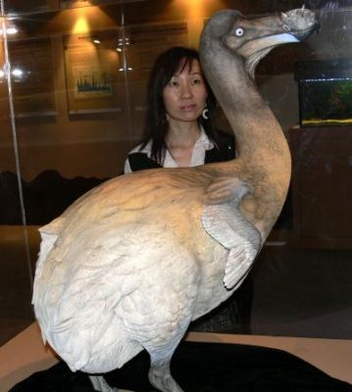
XX asrgacha Yer yuzidan yo‘qolgan
Sayyoh kaptar
Dodo
Dengiz sigiri
Qalin junli karkidon Tur Dront

Slide 15
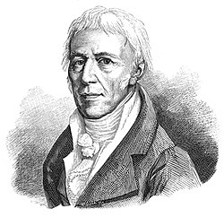
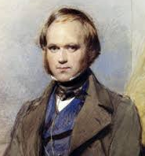
“Tur” haqida ta’riflar
Jan Batist Lamark turning realligini tan olmagan holda tabiatda faqat individlar mavjud deb hisoblagan.
Charliz Darvinning fikriga ko‘ra, tabiatda turlar paydo bo‘ladi, yo‘qoladi, o‘zgaradi, bir tur yangi turning paydo bo‘lishiga asos bo‘ladi.
4

Slide 16
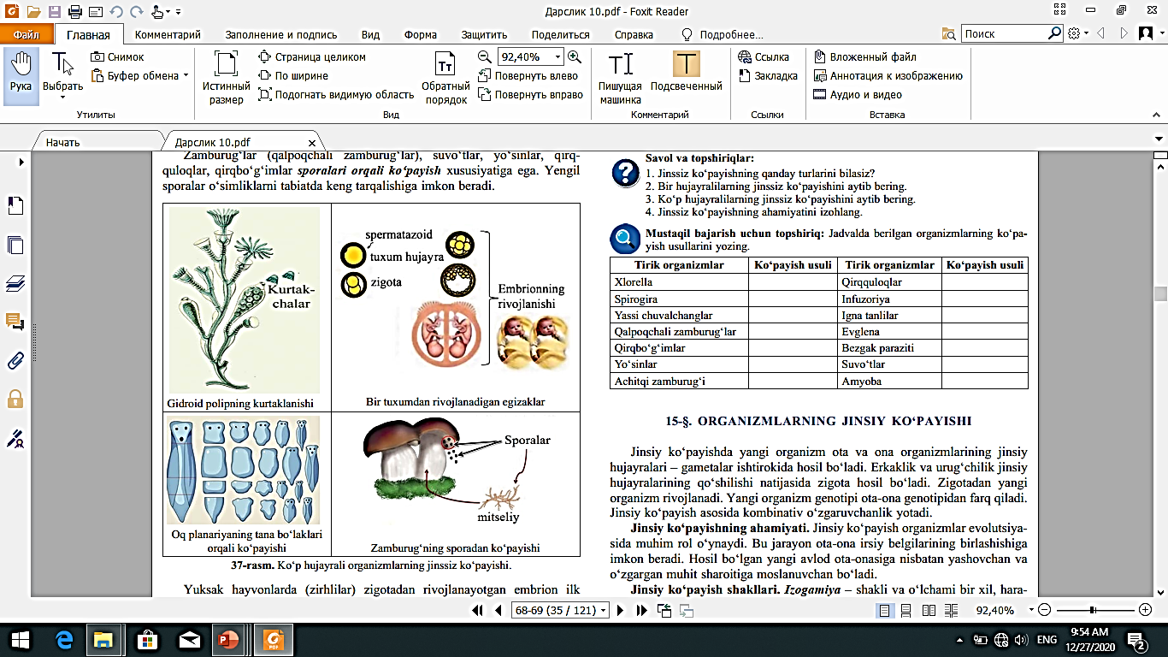
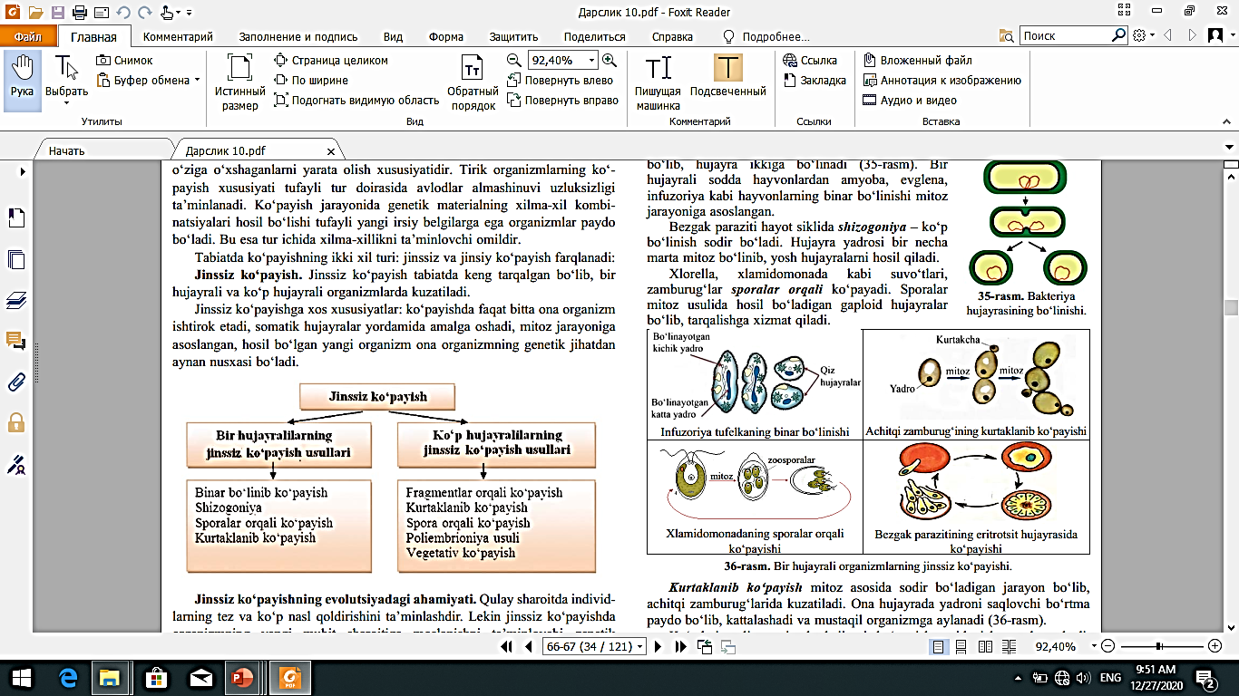
Jinssiz yo‘l bilan ko‘payadigan organizm
Tabiatda jinssiz yo‘l bilan ham ko‘payadigan organizmlar mavjud.
Ko‘p hujayralilar Bir hujayralilar

Slide 17
Tur mezonlari
Tur uchun xos bo‘lgan belgi-xossalar yig‘indisi
tur mezonlari deb ataladi.
Etologik
Morfologik
Fiziologik
Genetik
Biokimyoviy
Ekologik
Geografik

Slide 18
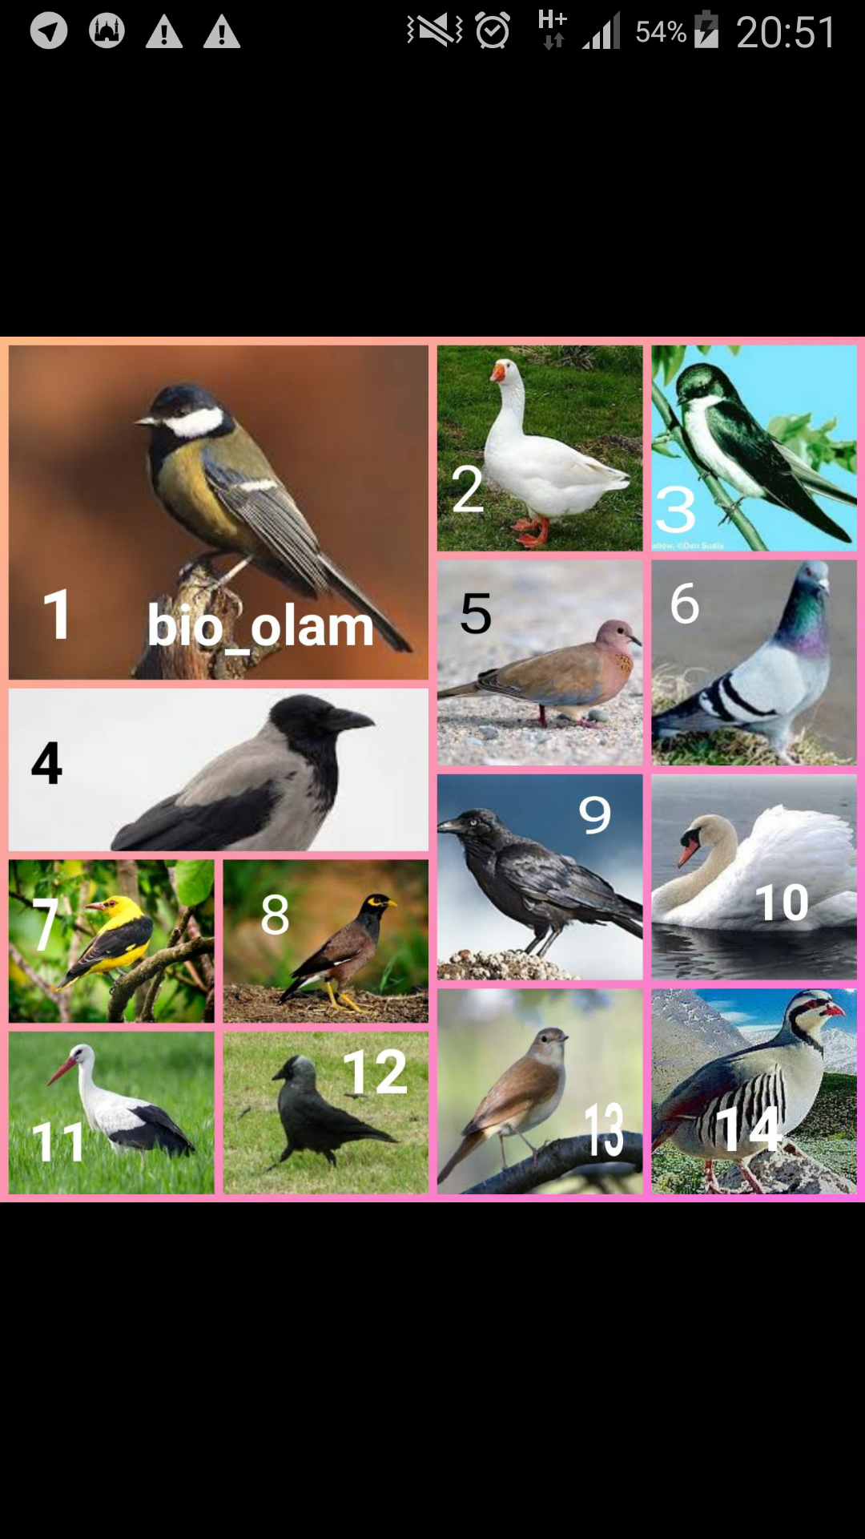
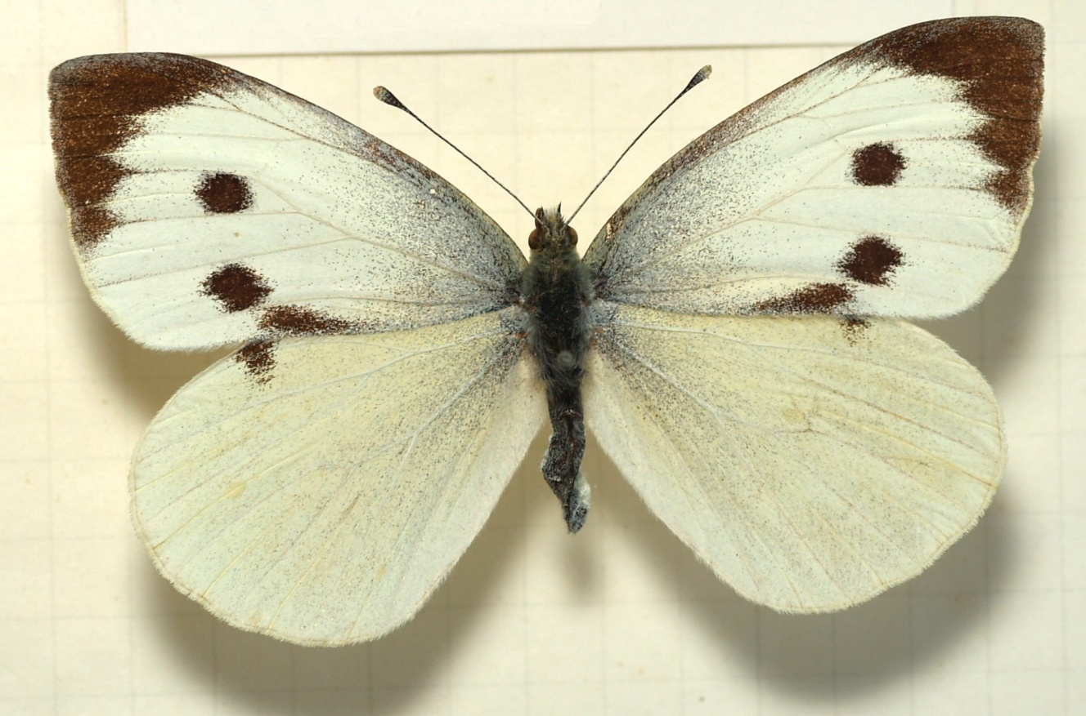
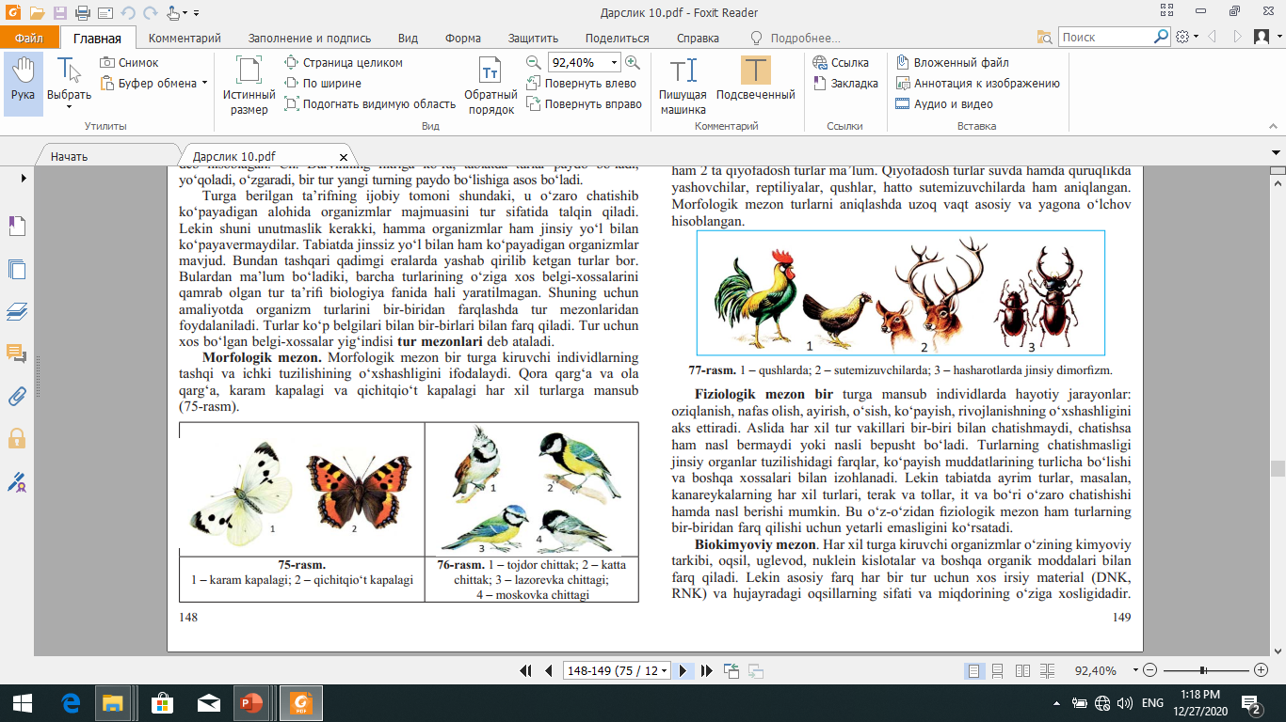
Morfologik mezon
Morfologik mezon bir turga kiruvchi individlarning tashqi va ichki tuzilishining o‘xshashligini ifodalaydi.

Slide 19
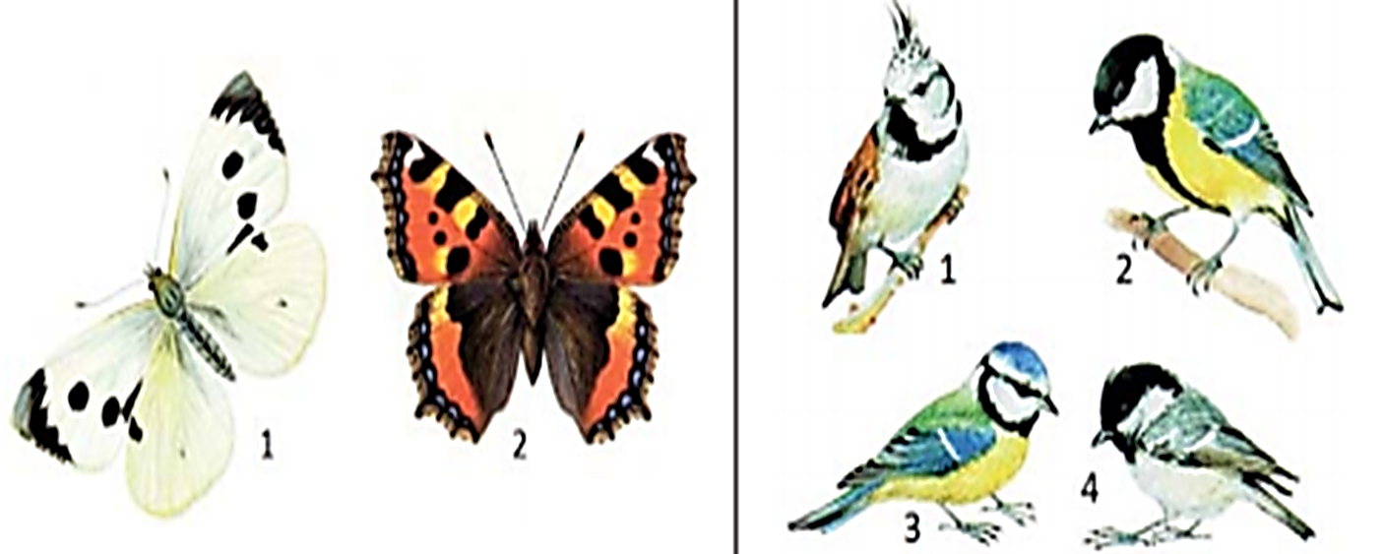
Morfologik mezon
Chittaklar oilasiga mansub turlarni ham morfologik mezon asosida aniqlash mumkin.
1 – tojdor chittak
2 – katta chittak
3 – lazorevka chittagi
4 – moskovka chittagi

Slide 20
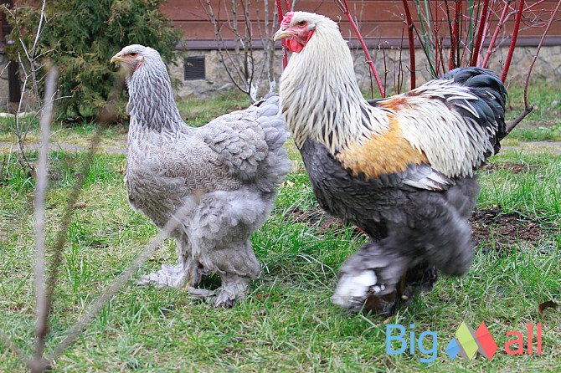
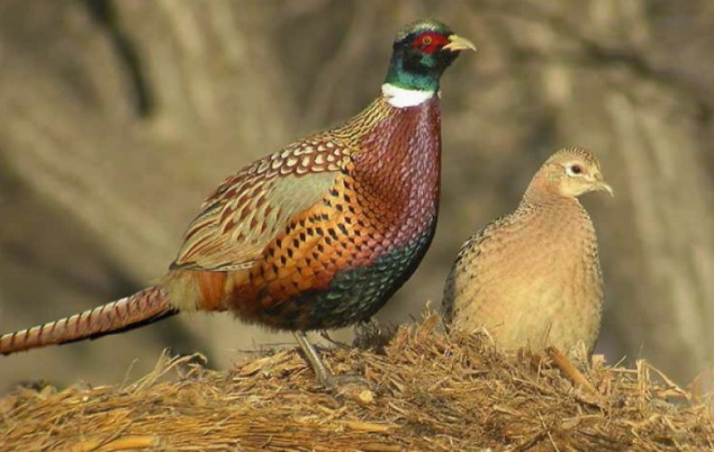
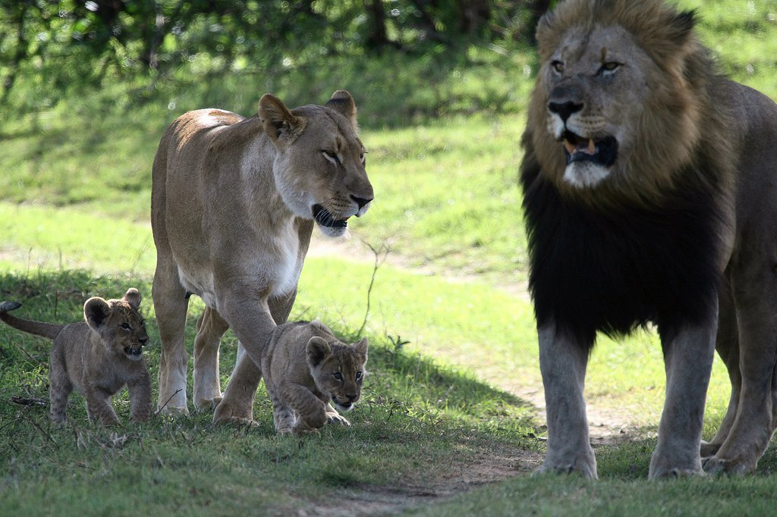
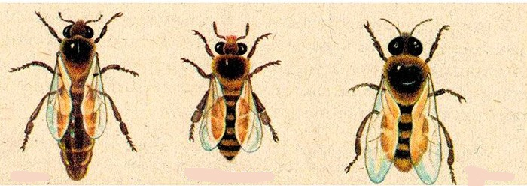
Morfologik mezon
Bir turga kiruvchi organizmlar ham ba’zi morfologik belgi – xossalari bilan o‘zaro farq qiladi.
Bir turga mansub erkak va urg‘ochi jinsli organizmlar o‘rtasidagi jinsiy dimorfizm hodisasini ko‘rish mumkin.
Qirg‘ovul
Ona ishchi erkagi

Slide 21
Fiziologik mezon
Fiziologik mezon bir turga mansub individlarda hayotiy jarayonlar: oziqlanish, nafas olish, ayirish, o‘sish, ko‘payish, rivojlanishning o‘xshashligini aks ettiradi.
Aslida har xil tur vakillari bir – biri bilan chatishmaydi, chatishsa ham nasl bermaydi yoki nasli bepusht bo‘ladi.

Slide 22
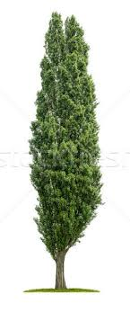
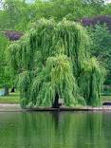
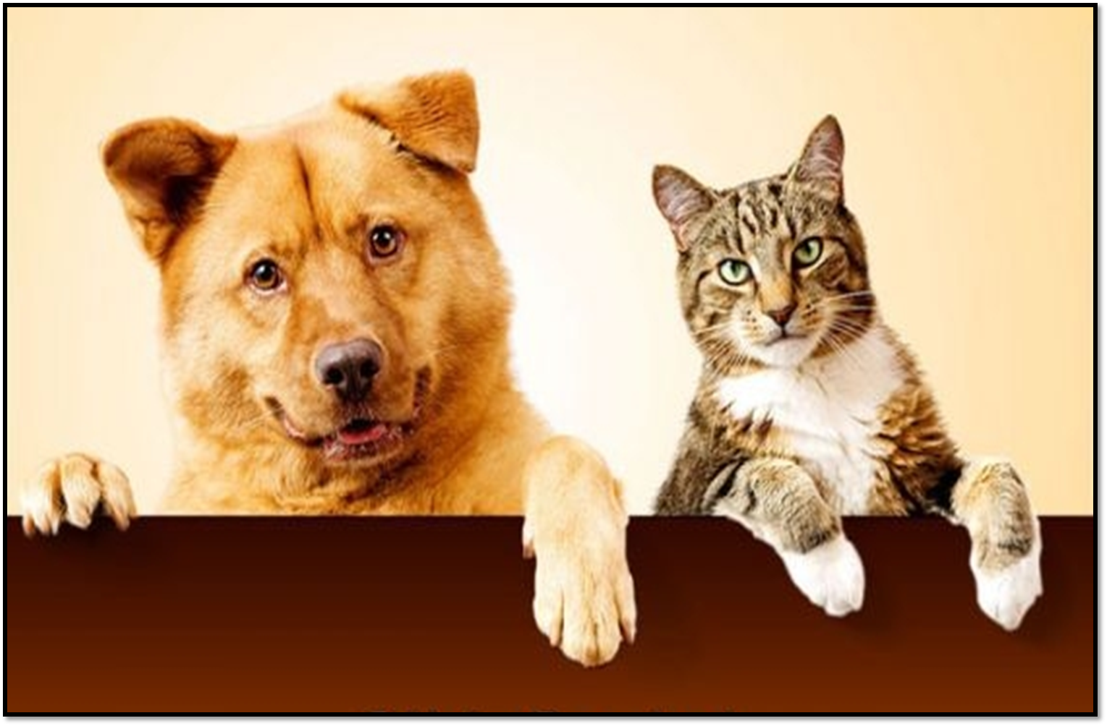
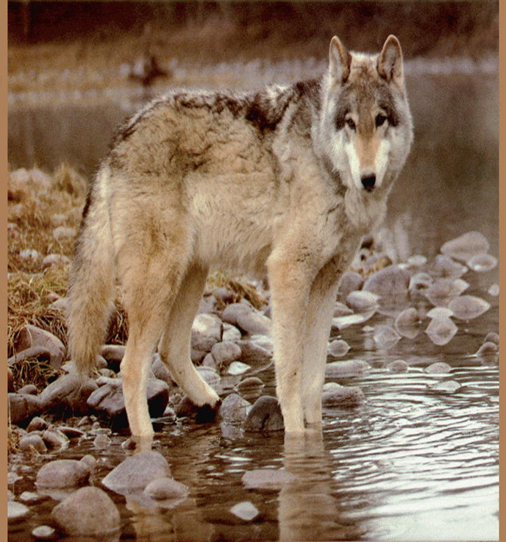
Fiziologik mezon
Terak Tol

Slide 23
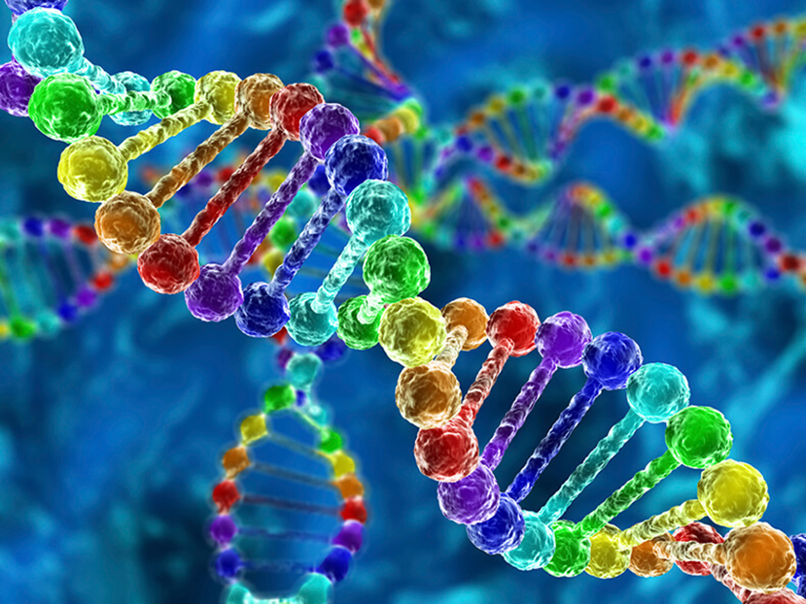
Biokimyoviy mezon
Biokimyoviy mezon. Har xil turga kiruvchi organizmlar o‘zining kimyoviy tarkibi, oqsil, uglevod, nuklein kislotalar va boshqa organik moddalari bilan farq qiladi.
Lekin asosiy farq har bir tur uchun xos irsiy material (DNK, RNK) va hujayradagi oqsillarning sifati va miqdorining o‘ziga xosligidadir.

Slide 24
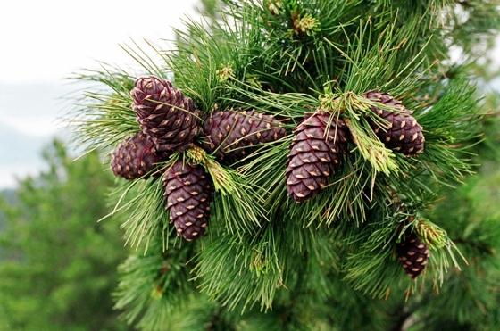
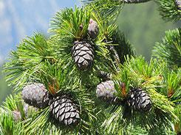
Geografik mezon
Geografik mezon. Har bir tur tabiatda o‘z arealiga ega. Tur tarqalgan hudud katta yoki kichik, har joyda yoki yoppasiga bo‘lishi mumkin.
Ba’zan esa ikki, uch turning areali umumiy bo‘lishi yoki ba’zi turlarning ishg‘ol qilgan areali nihoyatda keng maydonni egallashi mumkin.
Sibir qarag‘ayi
Evropa qarag‘ayi

Slide 25
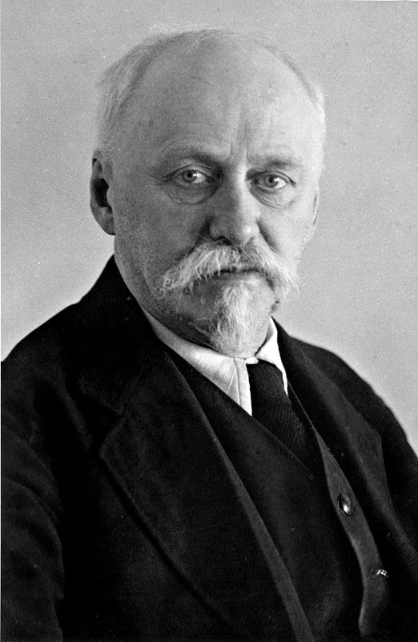
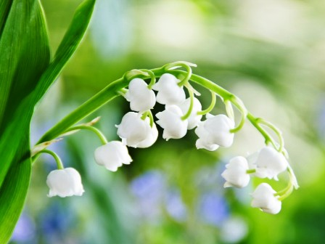
Ekologik mezon
Bir turga kiruvchi organizmlar ma’lum muhit sharoitiga moslashgan, biogeosenozda o‘zining ekologik o‘rniga ega va o‘zining aniq funksiyasini bajaradi.
Marvaridgul
Vladimir Komarov

Slide 26
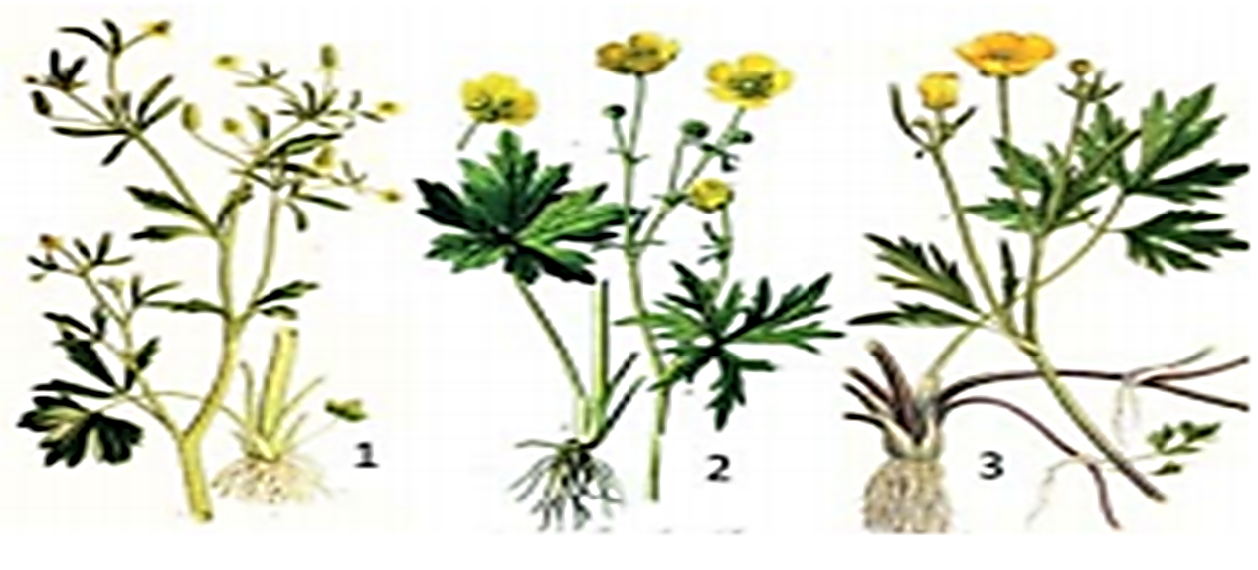
Ekologik mezon
1- zaharli ayiqtovon 2- achishtiruvchi ayiqtovon 3- sudraluvchi ayiqtovon
Dala va yaylovda Botqoqlikda Daryo qirg‘oqlari, ariq chetlarida

Slide 27
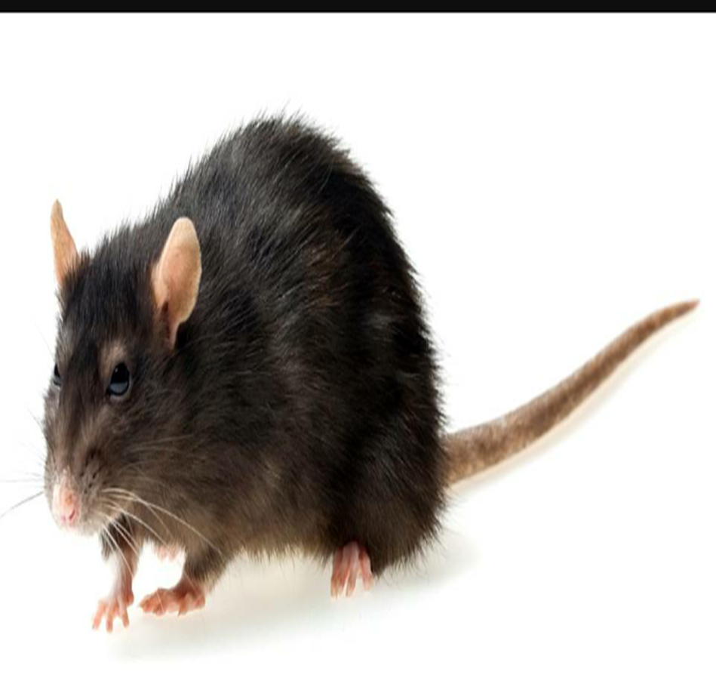
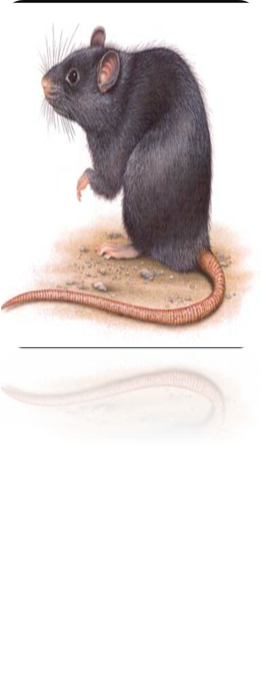
Genetik mezon
Har bir tur o‘ziga xos kariotipga ega bo‘lib, bu mezon xromosomalar soni, shakli, tuzilishi, maxsus bo‘yoqlar bilan bo‘yalishi bilan ifodalanadi.
Qora kalamushning ikkita qiyofadosh turi bor.
38 ta xromosoma
42 ta xromosoma

Slide 28
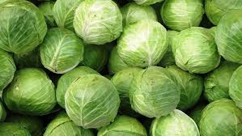
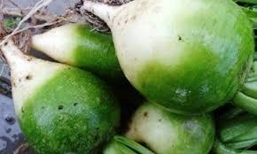
Genetik mezon
Genetik mezon ham nisbiy sanaladi. Chunki bir turga mansub organizmlarning xromosomalar soni va tuzilishi, farqlanishi har xil turga mansub organizmlarda esa xromosomalar soni teng bo‘lishi mumkin.
karam va turpda
18 tadan xromosoma bor.

Slide 29
Etologik mezon
Bir turga mansub individlar boshqa turga mansub individlardan xulq-atvori va xatti-harakati bilan farq qiladi.
Yuqorida qayd qilingan mezonlardan birontasi ham har yoqlama mutlaq hisoblanmaydi. Shu bois turlarni aniqlashda ularning hammasidan yoki ko‘pchiligidan foydalanish talab qilinadi.

Slide 30
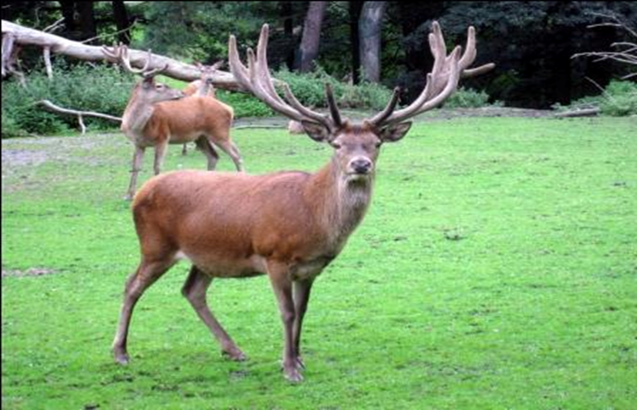
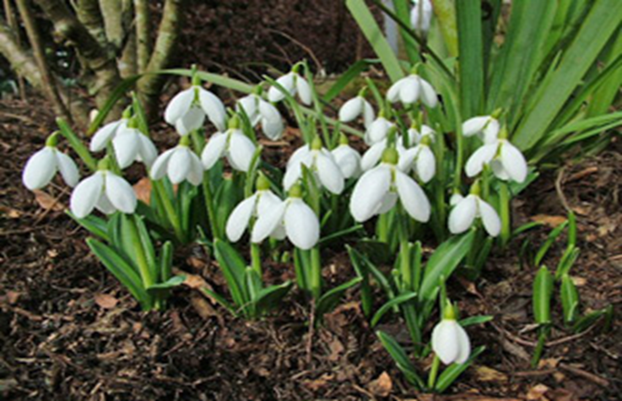
Mustahkamlash
Savol
1
1. Tur deganda nima tushuniladi?

Slide 31
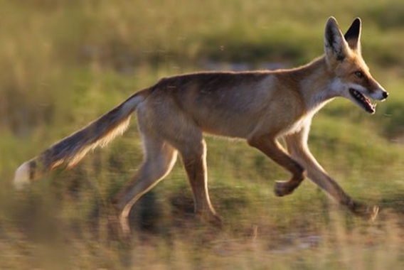
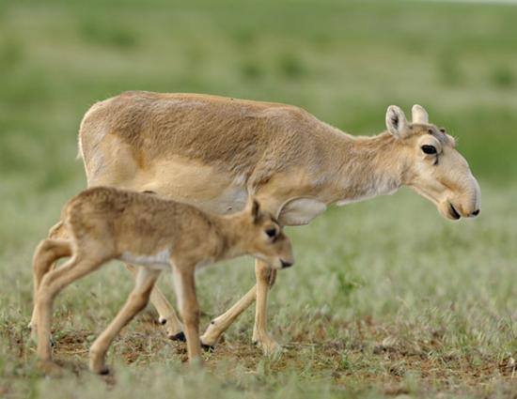
Mustahkamlash
Javob
Tur-morfologik, fiziologik, etologik, genetik, biokimyoviy xossalari bilan o‘xshash, erkin chatishib nasl beradigan, ma’lum yashash sharoitiga moslashgan hamda tabiatda o‘z arealiga ega bo‘lgan organizmlardan iborat populatsiyalar yig‘indisi tushuniladi.

Slide 32
Mustahkamlash
Savol
2. Tur tushunchasini birinchi bo‘lib fanga kiritgan olim haqida ma’lumot bering.

Slide 33
Mustahkamlash
Javob
“Tur“ atamasini sistematik birlik sifatida fanga birinchi marta ingliz botanigi Djon Rey kiritgan.

Slide 34
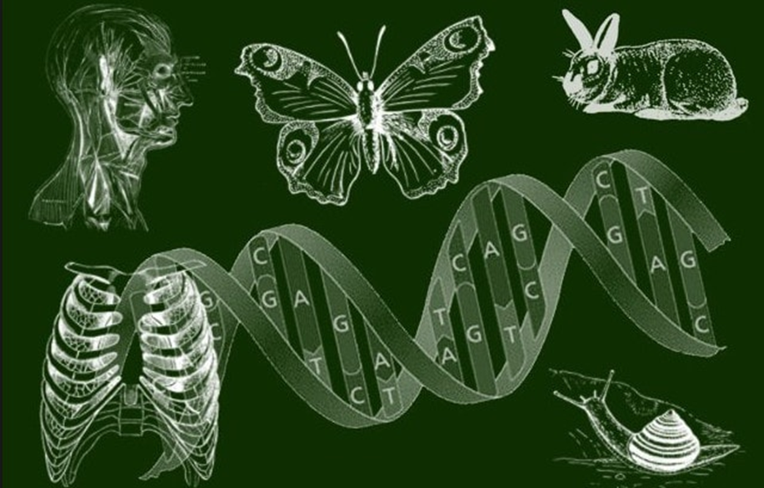
Mustahkamlash
Savol
3. Tur mezonlari nima?

Slide 35
Mustahkamlash
Javob
Tur uchun xos bo‘lgan belgi – xossalar yig‘indisi tur mezonlari deb ataladi. Shuning uchun amaliyotda organizm turlarini bir – biridan farqlashda tur mezonlaridan foydalaniladi.

Slide 36
Mustaqil bajarish uchun topshiriqlar
35 - §. Mavzuni o‘qing, 75 - rasmni chizing.
Mavzu yakunidagi savollarga javob yozing.

